Slide 1

Redes inalámbricas

Slide 2
Wi Fi
La principal tecnología inalámbrica que describiremos es WiFi. Es económica, compatible con equipos de diferentes fabricantes y puede ser extendida para ofrecer funcionalidades más allá de las previstas originalmente por los fabricantes.
Esto se debe a que WiFi utiliza estándares abiertos: routers, tablets, portátiles y smartphones WiFi pueden comunicarse entre sí porque todos cumplen el estándar 802.11

Slide 3
Wi Fi
Comunicación por radio. Bandas ISM / UNII
Las bandas ISM (Industrial, Scientific and Medical) permiten el uso de las porciones 2.4-2.5 GHz, 5.8 GHz, y muchas otras frecuencias (no utilizadas enWiFi).
Las bandas UNII (Unlicensed National Information Infrastructure ) permiten el uso sin licencia de otras porciones del espectro de 5 GHz.
La mayoría de los dispositivos inalámbricos comerciales (teléfonos móviles, televisión, radio, etc.) usan frecuencias de radio adjudicadas mediante una licencia. Las grandes organizaciones pagan elevados cánones por el derecho de utilizar esas frecuencias.
WiFi utiliza porciones del espectro que no requieren licencia.

Slide 4
Wi Fi
Normas en las que se basa Wi Fi
  La familia de protocolos 802.11 son la base de WiFi.
  802.11a permite hasta 54 Mbps en las bandas no licenciada a 5 GHz.
  802.11b permite hasta 11 Mbps en la banda no licenciada a 2.4 GHz.
  802.11g permite hasta 54 Mbps en la banda no licenciada a 2.4 GHz.
  802.11n permite hasta 600 Mbps en las bandas no licenciadas a 2.4 GHz y 5 GHz.

Slide 5
Wi Fi
Normas en las que se basa Wi Fi
  La familia de protocolos 802.11 son la base de WiFi.
  802.11ac (WiFi 5) permite hasta 3,5Gbps en la banda de 5 GHz.
  802.11ax (Wifi 6) permite hasta 6,9 Gbps en las bandas de 2,4GHz y 5GHz

Slide 6
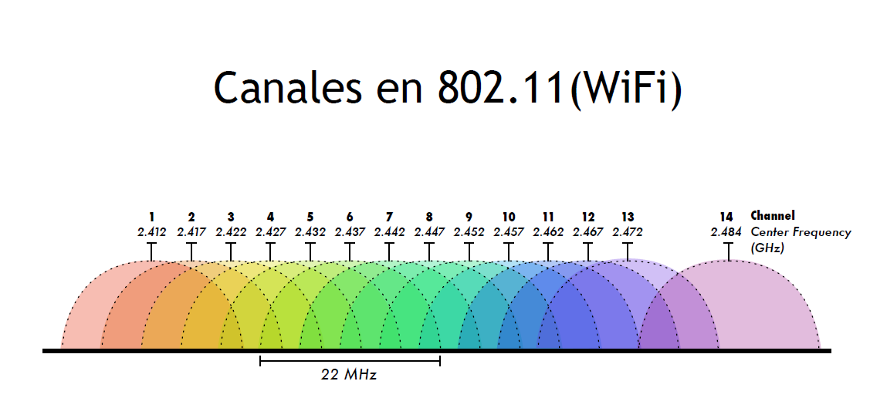
Wi Fi
Para que dos dispositivos WiFi puedan comunicarse deben utilizar el mismo canal.

Slide 7
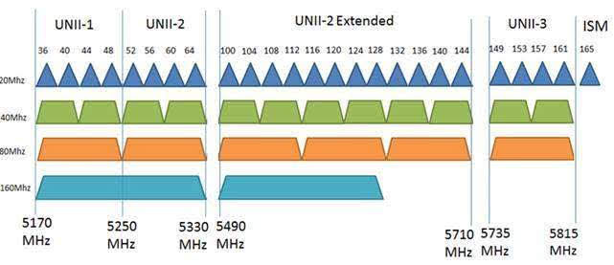
Wi Fi 5g
Dispone en principio de más canales que la de 2,4GHz.
Para uso doméstico se usalos de
las bandas UNII-1 y UNII-2

Slide 8
Wi Fi
La comunicación entre dispositivos WiFi es Half Duplex.
  Half Duplex el dispositivo emite o recibe (una de dos)
  Full Duplex el dispositivo puede emitir a la vez que recibe
Una red WiFi con muchos dispositivos conectados tiene un rendimiento muy inferior a una red cableada.
Difusión + half duplex = Saturación de la red

Slide 9
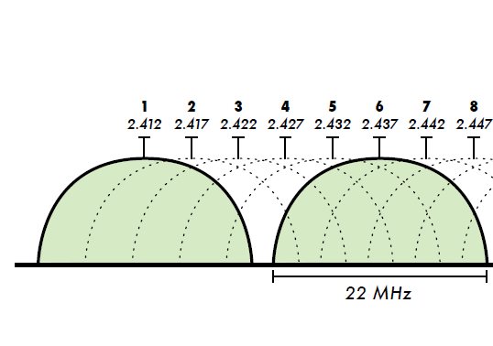
Wi Fi
Como se ve en la imagen el ancho de cada canal es de 22 MHz y la separación entre canales es de 5 Mhz.

Slide 10
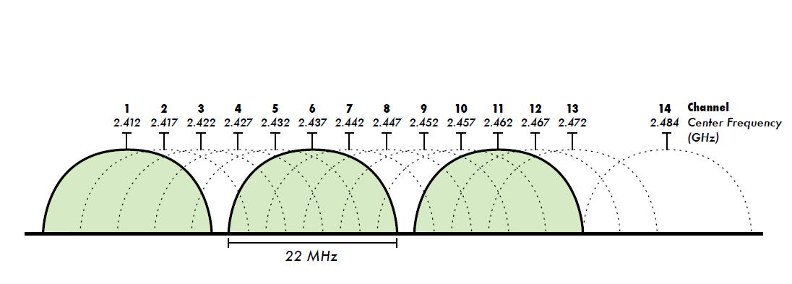
Wi Fi
Los canales se solapan. Para tener una comunicación sin interferencias entre dispositivos las redes wifi deben utilizar canales separados 25 Mhz (1,6 y 11 por ejemplo)

Slide 11
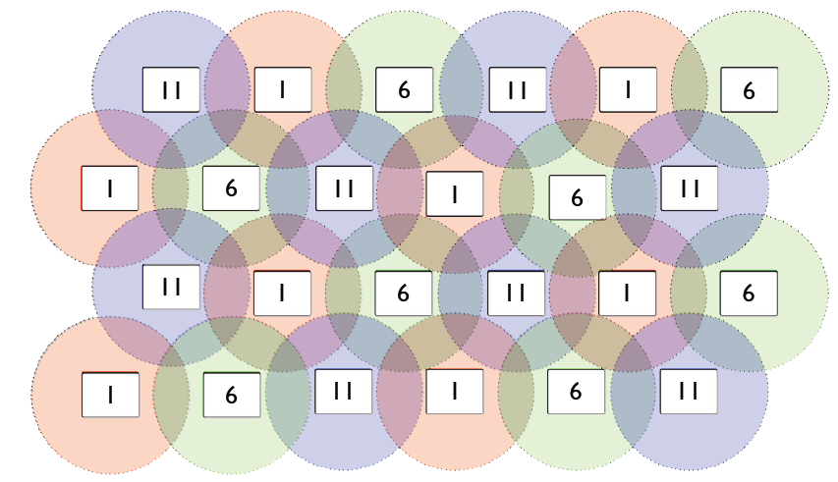
Wi Fi

Slide 12
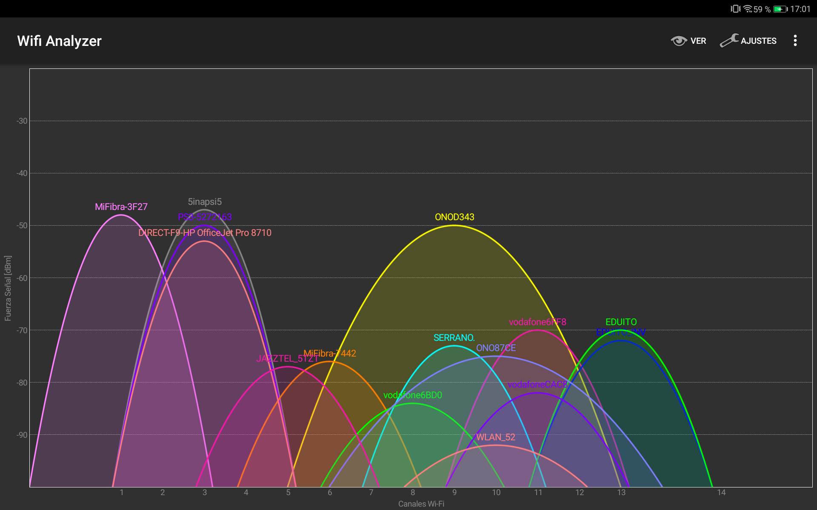
Wi Fi
Canales Wifi en la banda de 2,4Ghz. Wifi n puede usar canales de ancho doble que b y g

Slide 13
Wi Fi
Modos de funcionamiento de un equipo Wi Fi
  Master (AP -access point- o punto de acceso)
  Managed ( cliente o estación )
  Ad-hoc (usado en redes en malla)
  Monitor (no usado normalmente para comunicaciones, sino para monitorizar los paquetes que circulan por la red)

Slide 14
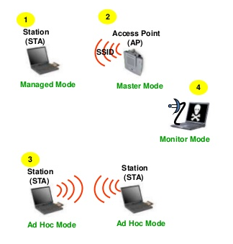
Wi Fi

Slide 15
Wi Fi
El modo master (también llamado modo AP o de infraestructura) se usa para instalar una red con un AP (punto de acceso) que conecta a diferentes clientes.
El AP crea una red con un nombre específico (denominado SSID ó ESSID) y un canal sobre el cual se ofrecen los servicios de la red. Los dispositivos WiFi en modo master pueden comunicarse sólo con los dispositivos asociados a ellos que estén en modo managed (clientes).

Slide 16
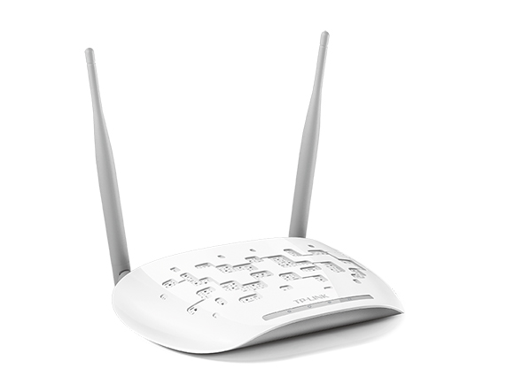
Wi Fi
Punto de acceso: se encarga de crear una red con un nombre y un canal de comunicaciones. Se suele conectar mediante un cable UTP a la red cableada:

Slide 17
Wi Fi
El modo Managed es llamado también modo cliente. Los dispositivos inalámbricos en modo managed se unirán a una red creada por el master (punto de acceso) y automáticamente cambiarán el canal para ajustarse al del master.
De los clientes que usan un determinado AP se dice que están asociados con él. Los dispositivos en modo managed no pueden comunicarse directamente entre sí y sólo se pueden comunicar con el master al cual están asociados.

Slide 18
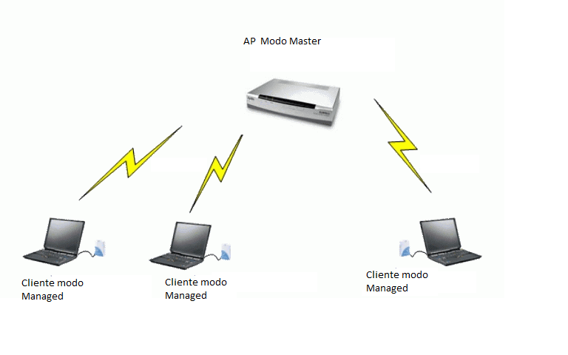
Wi Fi

Slide 19
Wi Fi
El modo Ad-hoc mode se usa para crear redes en malla donde:
  No hay dispositivos en modo master (AP)
  Se realiza la comunicación directamente entre todos los nodos
  Los dispositivos deben estar dentro de su rango de cobertura para poder comunicarse y deben escoger un nombre de red y canal común.

Slide 20
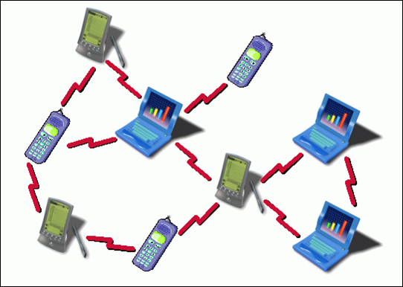
Wi Fi
Red Ad-Hoc:
El modo Ad hoc puede usarse para conectar dos portátiles equipados con WiFi sin utilizar un AP. En el modo ad-hoc cada tarjeta inalámbrica se comunica directamente con sus vecinas.

